Slide 1
OMUS meeting 08/06

Slide 2
Progress
Hitting set computation is expensive
  postponing optimization

Slide 3
Next
Benchmark Post-poning optimization
Workshop Paper (deadline 22/06)
CP doctoral consortium (deadline 22/06)
ECAI doctoral consortium (deadline 20/06)

Slide 4
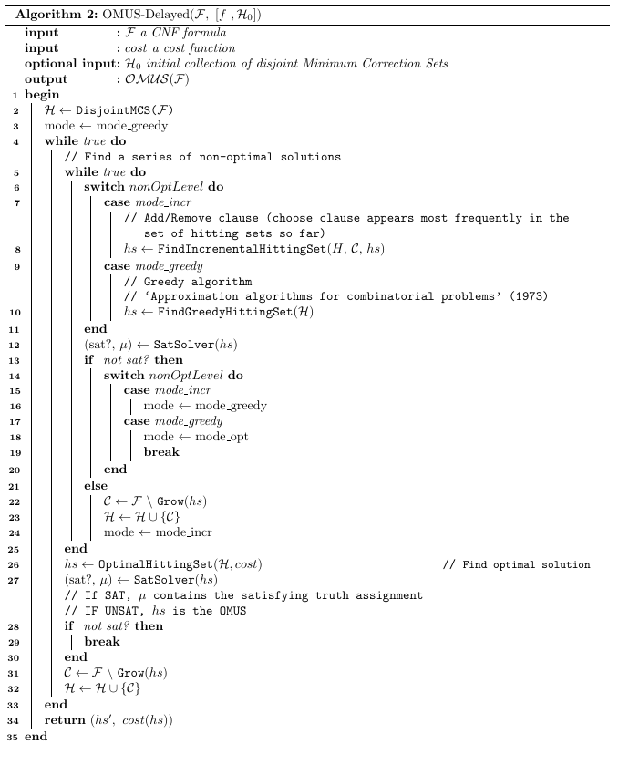

Slide 5
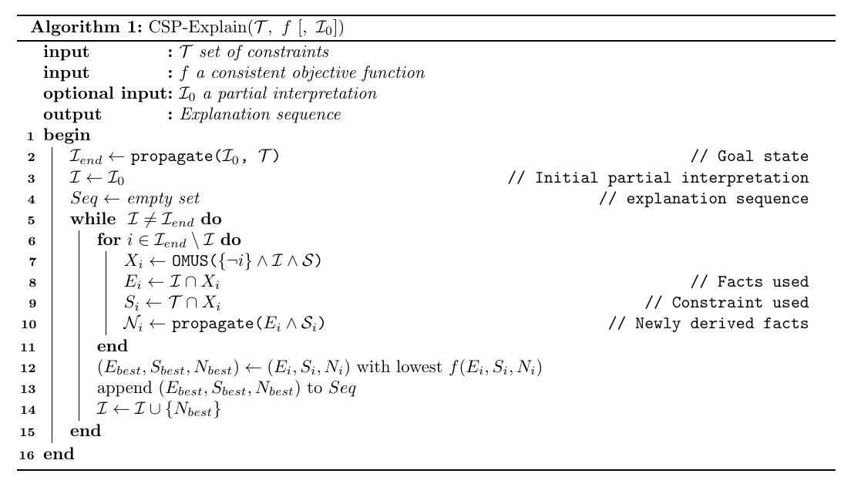

Slide 6
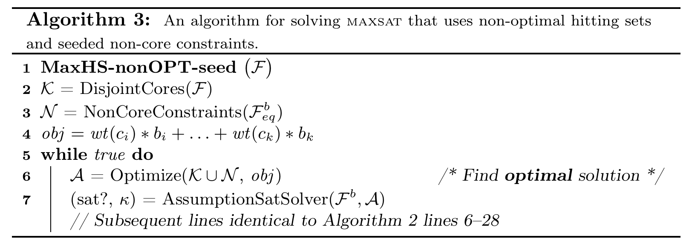
Postponing optimization
Improvements
Seed Gurobi with many non-core constraints as a preprocessing step (algo 3)
  Need to adapt to OMUS
Use lower/upper bound from findGreedyHittingSet(H)

Slide 7
OMUS explanation – Idee
Voor een bepaalde literal X:
– Explanation bestaat al = E de literal X impliceert, dan is omus dezelfde of beter, met X erbij
OMUS(variableY, cons + assigned_lits) >= OMUS(variableY, cons + assigned_lits +{litX})
– waar hittingsets hergebruiken ?
– Extensie explanations verbeteren : MSS => in vorm van een unit propagation
– omus incremental : reuse voor dezelfde literal (strictly growing constraint sets)
– omus incremental : verschillende literals (overlapping constraints sets)
– Lijn 8 : for i in not yet derived facts : OMUS(….)
– Lijn 16-18 : append < (E, S , N)> to seq
– Best kiezen
– Data structuur met “nuttige” informatie (subsets + facts)

